Slide 1
枝頭上的小霸王
紅尾伯勞
組員:黃妍菱&陳昱慈

Slide 2
目錄:
食物
生態
故事
Q&A

Slide 3
食物:
蜥蜴
蛙類
老鼠
小型鳥類
昆蟲

Slide 8
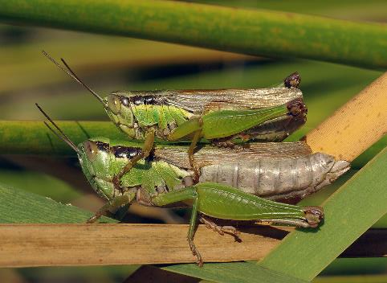
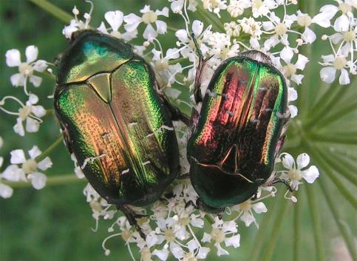
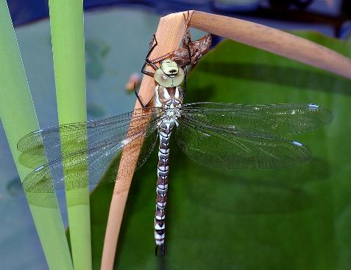
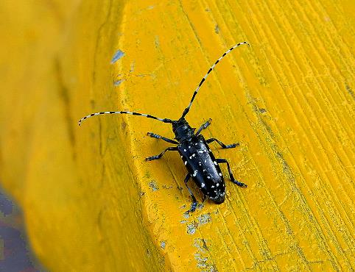

Slide 9
痞客邦

Slide 10
生態:
外觀
鳥音
警戒行為
活動習性

Slide 11
帶著眼罩的紅尾伯勞

Slide 12
紅尾伯勞

Slide 15
鳥音:
分享世界的鳥類鳴聲

Slide 16
警戒行為:
天敵

Slide 17
故事:
https://is.gd/ty3lYG

Slide 18
線蟲問題:

Slide 19
保育I:瀕臨絕種保育類野生動物
林鵰

Slide 20
保育II:珍貴稀有保育類野生動物
彩鷸

Slide 21
保育III:一般應予保育類野生動物
深山竹雞

Slide 22
紅尾伯勞是第三級保育類動物。

Slide 23
Q&A
有獎徵答的禮物:
1.紅尾伯勞娃娃
※是手工的呦!

Slide 24
1. Q&A
YES
早期如何捕抓紅尾伯勞?
A: _______
NO

Slide 25
YES
√
鳥仔踏

Slide 26
NONONO
X
X

Slide 27
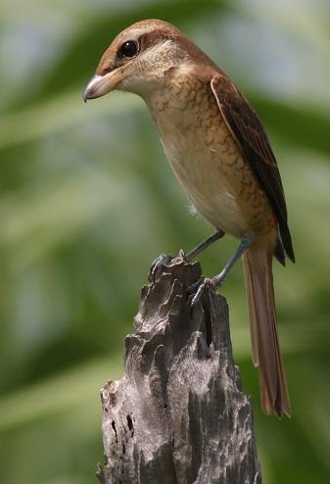
BYE
資料來源:
悠遊飛羽樂園Ⅱ
蓋幫傳奇
維基百科

Slide 28
紅尾伯勞冬天會來台灣過冬.
紅尾伯勞台灣分布圖

Slide 29
長安國小
https://is.gd/i4RwyJ

Slide 30
操場跑道

Slide 31
活動習性:

Slide 32
尾巴會打轉

Slide 33
伯勞鳥生態展示園區
枋山鄉

Slide 34
枋山郵局為了保育紅尾伯勞，有個特殊造型的郵筒！

